Slide 1
Familiær hyperkolesterolæmi (FH)
Demoklynge
Klyngemøde dd.mm.yyyy

Slide 2



I bedes sætte jer sammen i praksis eller som sololæger
Familiær hyperkolesterolæmi (FH)

Slide 3
Program for dagens møde om FH (1 time)
15 min | Introduktion til FH
10 min | Klyngens egne data
5 min | Afprøvning af praksispakken om FH
15 min | Find egne data eller prøv demo-patientlisten
15 min | Implementering og opfølgning i egen praksis

Slide 4
Introduktion
Familiær hyperkolesterolæmi

Slide 5
Om familiær hyperkolesterolæmi
Introduktion til FH
Figur 1. Kumulative forekomst af arteroskletorisk hjertekarsygdom hos familiær hyperkolesterolæmi patienter med eller uden statinbehandling [4].
Familiær hyperkolesterolæmi (FH) er en dominant arvelig kolesterolsygdom karakteriseret ved markant forhøjet LDL fra fødslen. [1,2]​
FH kan forvekslet med forhøjet kolesterol, men den underliggende patologi og ætiologi er ikke beslægtede. [1,2]
50% med FH får uden behandling en blodprop inden de bliver 60 år [3]. Tidlig statinbehandling normaliserer risikoen (se figur 1).
Notes:
Familiær hyperkolesterolæmi (FH) er en dominant arvelig kolesterolsygdom karakteriseret ved markant forhøjet LDL fra fødslen.

Slide 6
Almen praksis har nøglen til at finde patienterne​
Introduktion til FH
De nationale tal fra almen praksis i Danmark
Opsporing sikrer
Henvis til udredning på lipidklinik ved risiko-LDL
30.000 har FH – dvs. 70% estimeres at være udiagnosticeret. [1]
Hver læge har i gennemsnit 6-8 patienter med uopdaget FH – dog med stor variation.
1. Effektiv behandling af patienten [2]​
2. Tidlig behandling af unge slægtninge (kaskadescreening)
LDL>5 mmol/ (40+ år) ​
LDL>4 mmol/ (18-40 år)
Se nærmere på lægehåndbogen om Familiær Hyperkolesterolæmi [5]
Notes:
Opgørelser fra lipidklinikkerne viser at mere end 10% af patienter henvist på overstående kriterier vil få en FH diagnose

Slide 7

Hvorfor familiær hyperkolesterolæmi? (video fra praksispakken)
Introduktion til FH
Praktiserende læge Gitte Krogh Madsen
Udpeget af DSAM og medlem af DFH-styregruppen i Sundhedsvæsenets Kvalitetsinstitut​

Slide 8
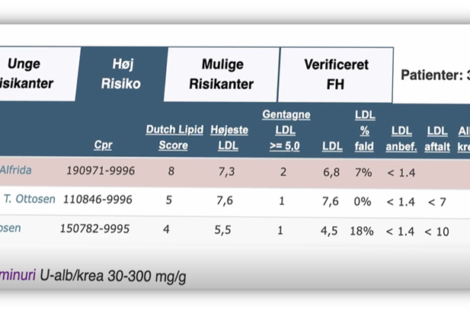
Patientlisten på Forløbsplansmodulet
Introduktion til FH
​
Der er fire faner
Unge Risikanter​
Høj Risiko​
Mulige Risikanter ​
Verificeret med FH

Slide 9

Overvej at starte med en håndfuld patienter i fanen Unge eller Høj Risiko
Notes:
Dette diagram viser en gns fordeling af patienter i de fire risiko-grupper, baseret på et dansk studie af over 20.000 risikanter for FH.

Slide 10


Snak med sidemakker (5 min.)
Fortæl om dine generelle erfaringer med brug af patientlister i egen klinik (eks. FH eller Diabetes).

Slide 11
Klyngens egne data
Familiær Hyperkolesterolæmi

Slide 12

Forløbsplansdata
Forløbsplaner er målrettet patienter med kroniske diagnoser og derfor vil patienter, som ikke har en sådan diagnose, ikke indgå i beregningerne og visningerne.
Det estimeres ud fra et pilotstudie, at Forløbsplaner fanger mellem 80-90% af de relevante patienter i praksis, der på et tidspunkt har fået målet en risiko LDL-værdi [7].

Slide 13
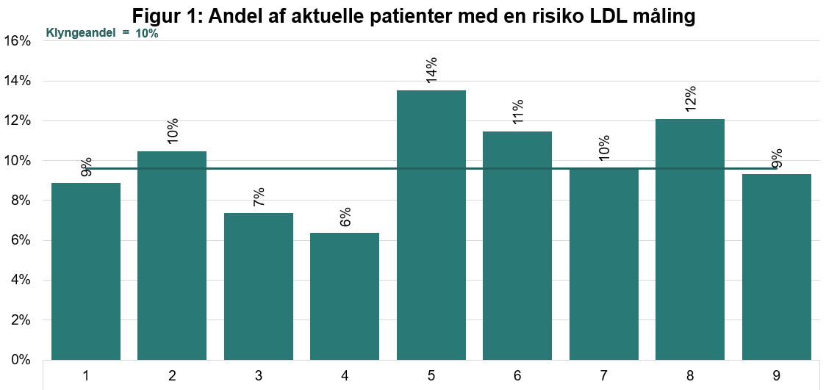

Demoklynge
Notes:
Figur 1 – Andel af aktuelle patienter med en risiko for LDL-måling
Denne graf viser, hvor mange patienter praksis har, som har haft en LDL måling på et tidspunkt, der var ≥ 5.0 (eller ≥4.0 for patienter i alderen 18-40 år), altså en risiko LDL-måling.
Patienten defineres som en risiko-LDL patient, hvis de har haft en sådan forhøjet LDL måling på et tidspunkt, uanset om de aktuelt lige nu er velbehandlet ift. Deres LDL kolesterol, dvs. om de har fået behandlet deres LDL ned i niveau if.t anbefalede mål og uanset om de får lipidsænkende behandling eller ej.
Nævner i grafen er derfor alle patienter i den pågældende praksis, som har en kodet diagnose for diabetes, IHS, hypertension eller hyperkolesterolæmi, OG som har en LDL måling registreret, uanset hvornår LDL målingen er foretaget.
Tæller i grafen er, alle patienter i praksis med de pågældende diagnoser, som har en risiko LDL måling nogensinde, uanset hvornår denne måling er taget. Dvs. et LDL>= 5.0 eller >= 4.0 for patienter i alderen 18-40 år.
UIPAC koder for LDL måling som anvendes er følgende:
NPU01568
NPU10171
DNK35308

Slide 14
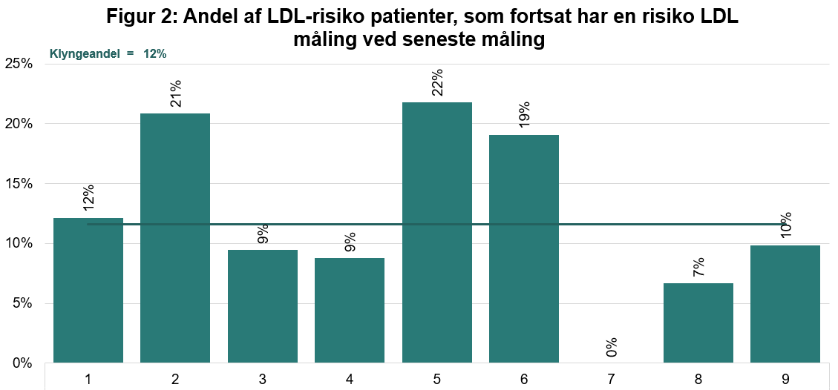
Demoklynge
Notes:
Figur 2 – Andel af LDL-risiko patienter, som fortsat har en risiko LDL-måling (Nyeste LDL>5.0 mmol/mol)
Denne graf viser, hvor mange af praksis patienter med diabetes/ IHS/ Hypertension/ Dyslipidæmi, som fortsat ikke har et velbehandlet LDL – dvs. De har et meget højt LDL i deres nyeste måling, med en LDL måling, som er ≥5.0 (eller ≥4.0 for pt. Mellem 18-40 år), så patienten fortsat klassificeres som en "risiko-LDL" patient.
Disse patienter kan have haft deres første risiko-LDL måling for flere år siden, fx. et LDL på 7.2 mmol/L i år 2021, men deres nyeste kontrolmåling af LDL i juni 2025 er fortsat så højt, så det er ≥ 5.0.
Nævner i graften er: Alle patienter i praksis med diabetes/IHS/Hypertension/Dyslipidæmi, som på et tidspunkt har haft en LDL måling, der var ≥ 5.0 (eller ≥4.0 for pt. i alderen 18-40 år), altså en risiko LDL-måling - uanset hvornår denne måling er registreret. Dvs. Den kan være flere år gammel.
Tæller i grafen er: Alle patienter i praksis med diabetes/IHS/Hypertension/Dyslipidæmi, som ved deres nyeste LDL måling fortsat har et meget højt LDL, dvs. ≥ 5.0 (eller ≥4.0 for pt. i alderen 18-40 år), og dermed ikke er velbehandlet aktuelt.
Patienterne er inkluderet i tæller og nævner, uanset om de får lipidsænkende behandling eller ikke gør.
UIPAC koder for LDL måling som anvendes er følgende:
NPU01568
NPU10171
DNK35308

Slide 15
Klyngens data
Plenum (5 min.)
Er du overrasket over omfanget af risiko-LDL patienter i din praksis?

Slide 16
Afprøvning af praksispakken
Familiær Hyperkolesterolæmi

Slide 17
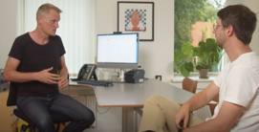

Hvad er en praksispakke?
– din indgang til kvalitetsarbejde i praksis
Visning og afprøvning af praksispakken
Kvalitetsarbejde gjort let tilgængeligt i din egen praksis​ – ved brug af egne data​
Indeholder praktisk vejledning til at finde patienter, idéer til nye arbejdsgange og hjælp til implementering af tiltag.

Slide 18

Din videoguide til praksispakken​
- alle trin demonstreret i praksis (3 min.)​

Slide 19
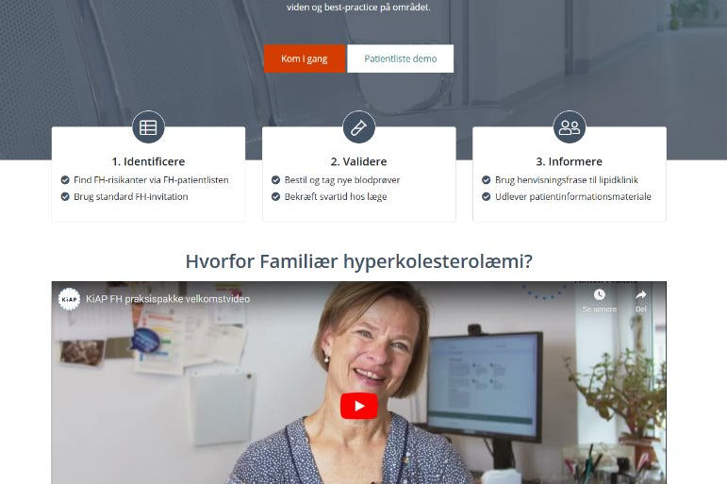

Åbn praksispakken på Jeres enhed og klik med!
Visning og afprøvning af praksispakken
URL til praksispakken:​
https://www.kiap.dk/praksispakker/fh ​

Slide 20
Udvalgte redskaber som praksis kan hente og bruge
Visning og afprøvning af praksispakken
1
2
3
4
Instruks for almen praksis i håndteringen af patienter mistænkt for FH
Patientinvitation til FH-udredning
Frasetekst for henvisning
Patientinformation (PIM)
Notes:
Fem udvalgte redskaber fra praksispakken – kør kort forbi dem.

Slide 21
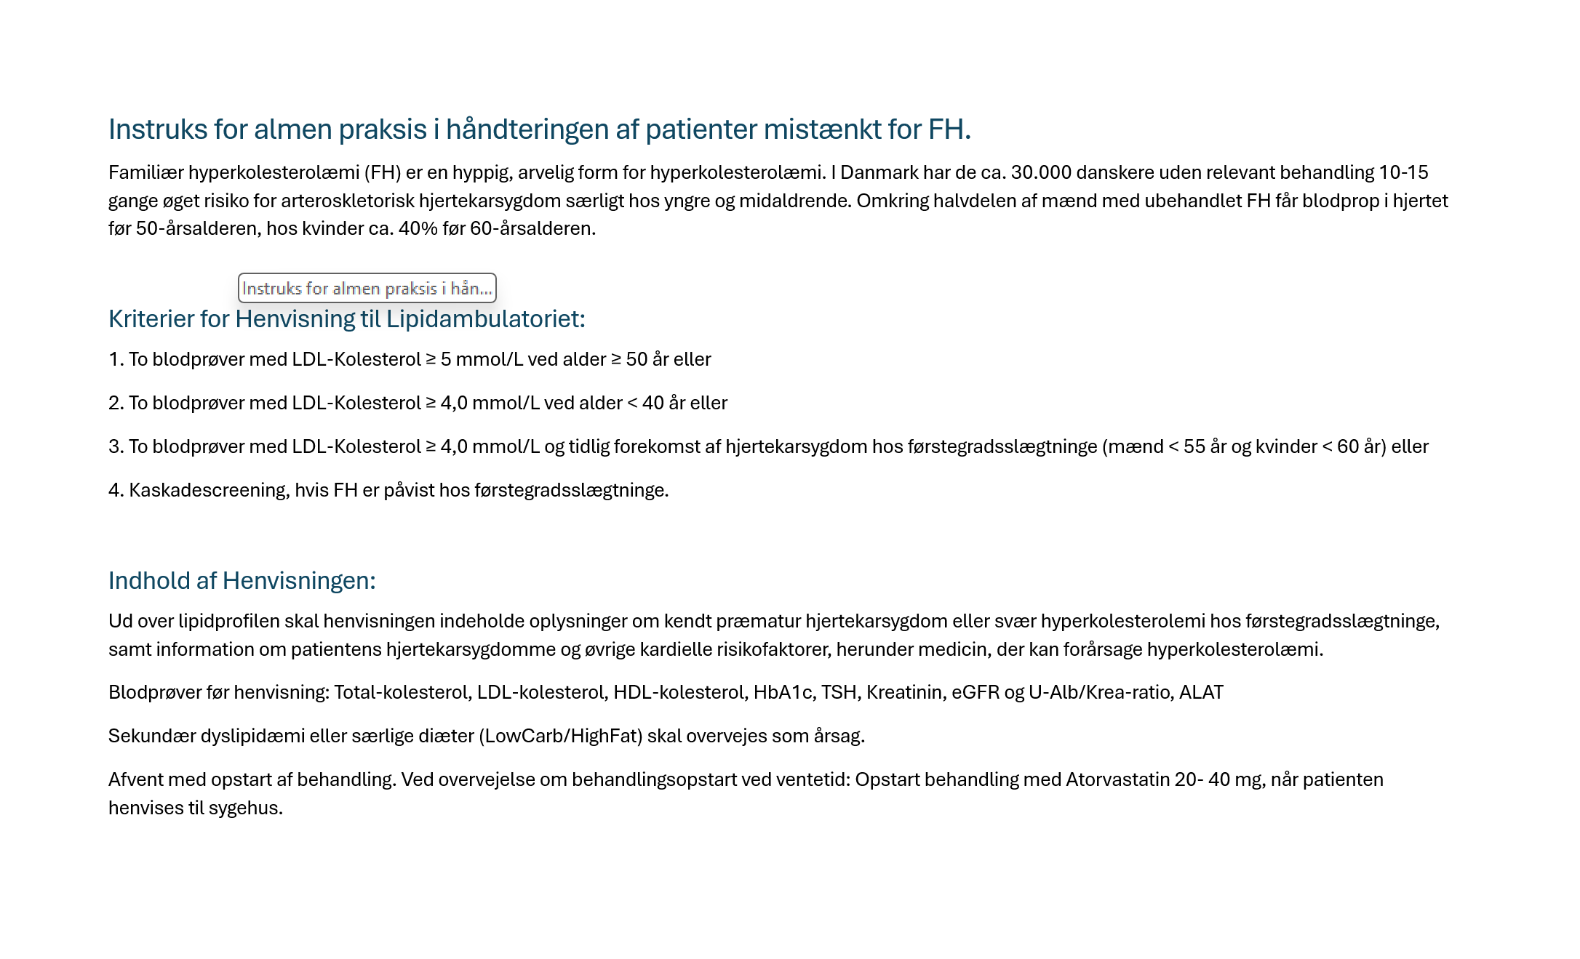

1
Instruks for almen praksis i håndteringen af patienter mistænkt for FH
Visning og afprøvning af praksispakken
Notes:
Kort visning - skal ikke gennemgås!

Slide 22
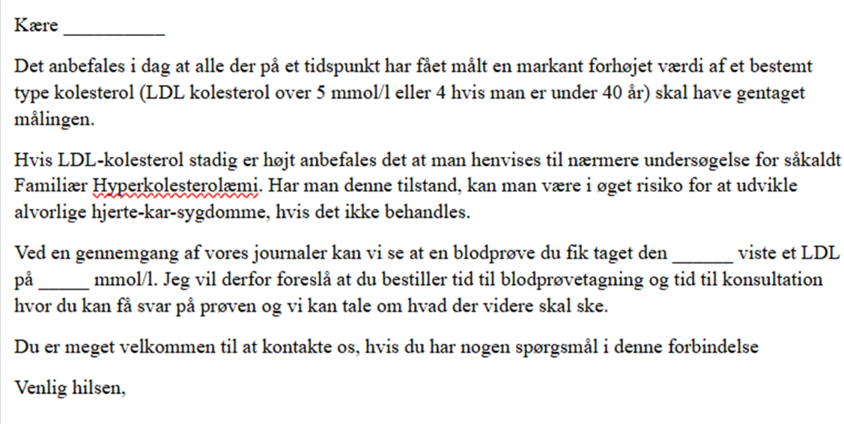

2
Patientinvitation til FH-udredning
Visning og afprøvning af praksispakken
Notes:
Kort visning - skal ikke gennemgås!

Slide 23
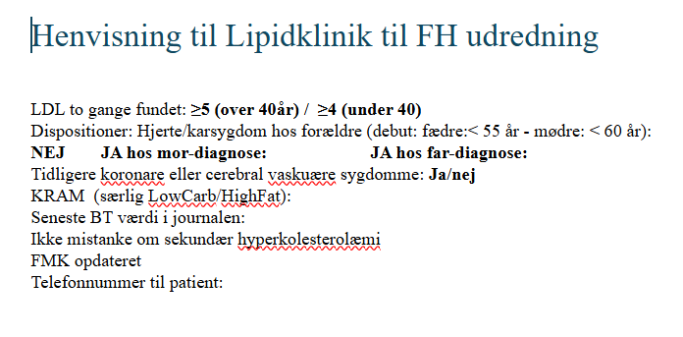

3
Frasetekst for henvisning
Visning og afprøvning af praksispakken
Notes:
Kort visning - skal ikke gennemgås!

Slide 24
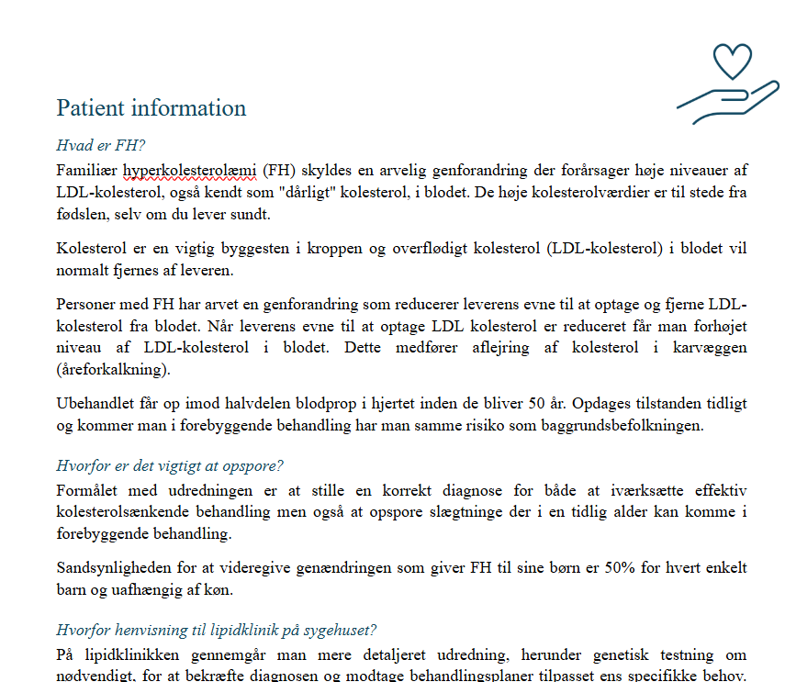

4
Patientinformation (PIM)
Visning og afprøvning af praksispakken
Notes:
Kort visning - skal ikke gennemgås!

Slide 25
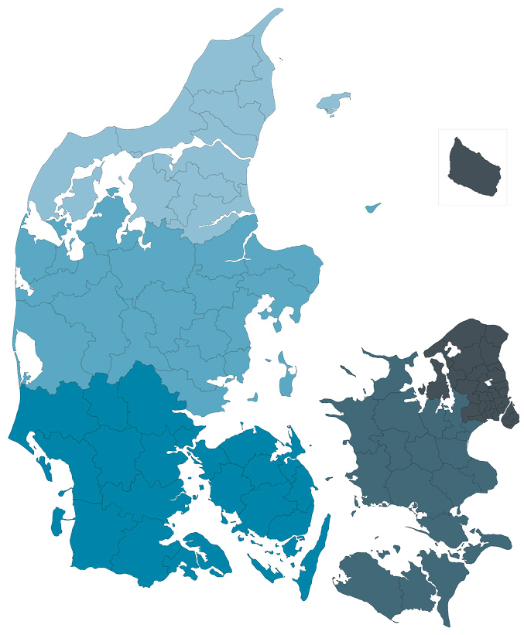
Lipidklinikker i Danmark [1]
Visning og afprøvning af praksispakken
Region Nordjylland:
Aalborg
Region Midtjylland:
Viborg
Herning
Aarhus
Region Hovedstaden:
Rigshospitalet og Glostrup
Bispebjerg og Frederiksberg
Herlev og Gentofte
Amager og Hvidovre
Hillerød og Frederikssund
Region Sydjylland:
Vejle
Kolding
Aabenraa
Esbjerg
Odense
Region Sjælland:
Holbæk
Roskilde
Notes:
Oversigt over alle Lipidklinikker i landet

Slide 26
Find egne data
Familiær Hyperkolesterolæmi

Slide 27

Find forløbsplaner i dit journalsystem
Find egne data
Login ind i dit journalsystem eller se på demo på kiap.dk
Prøv demoen, hvis du ikke har adgang til egen patientliste:
CGM XMO | Klik på fanen Statistik → Forløbsplaner → Vis alle forløbsplaner
EGClinea | Åbn Systemmanager → Klik på Diverse → Forløbsplaner / RKKP → Opgaver → Forløbsplaner → Vis alle forløbsplaner
NOVAX | Klik på Kommunikation → Kommunikation (nederst til vestre) → Forløbsplaner → Øvrige opgaver
MultiMedWEB | Genveje → Forløbsplaner
MyClinic | Periodisk → Nationale forløbsplaner
WinPLC | Klik på vis → Forløbsplaner → Vis alle forløbsplaner
Notes:
Forklaring til slide:
Hvordan man finder frem til patientlisterne, afhænger af hvor man tilgår Forløbsplaner i klinikkens journalsystem. Her ses en oversigt over hvordan de tilgås.
Forslag til hvad du kan sige:
Vi skal nu fremsøge patientlister for vores egen klinik. Log derfor på klinikkens journalsystem og find patientlisten ud fra beskrivelsen her.

Slide 28
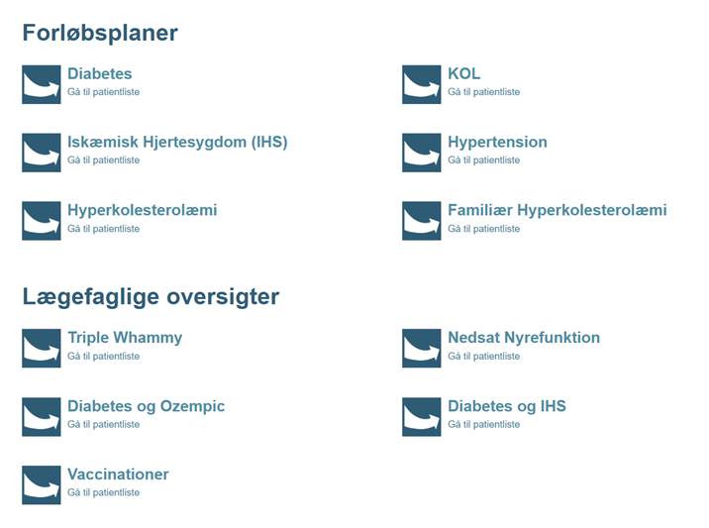
Find patientlisterne for din klinik
Find egne data
Notes:
Forklaring til slide:
Her ses oversigten i forløbsplaner.
Forslag til hvad du kan sige:
Når I har fundet forløbsplanerne i jeres journalsystem, skal I vælge patientlisten Triple whammy

Slide 29
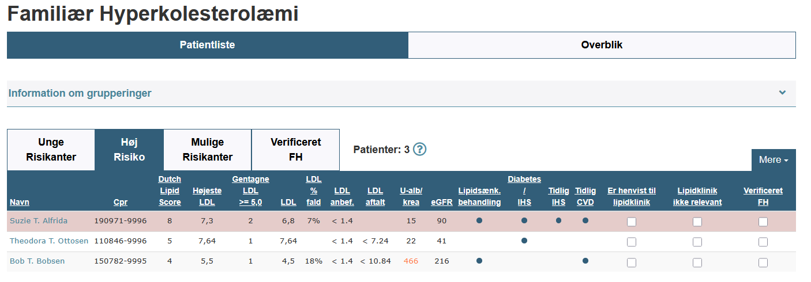
Find patientlisterne for din klinik
Find egne data
Notes:
Forklaring til slide:
Her ses skærmbillede af patientlisten.
Forslag til hvad du kan sige:
Patientlisten har to faner – med hhv. triple whammy patienter og triple whammy risiko-patienter. Under ‘Mere’ i højre hjørne kan patientlisten printes eller downloades i Excel-format.
Bemærk kolonnen yderst til højre: Triple whammy behandling ok. I forbindelse med patientgennemgangen er det muligt at afkrydse de patienter på listen, som man har forholdt sig til og hvor det fx giver mening at patienten har en ordinationen på NSAID som PN medicin.

Slide 30
Implementering og opfølgning i egen praksis
Familiær Hyperkolesterolæmi

Slide 31

Opgave - hvordan arbejder vi videre med patientlisten?​
Implementering og opfølgning i egen praksis (10 min.)
Lav en plan for, hvordan I vil se på jeres patientliste.​
Hvilke(n) gruppe af risiko-patienter ville du overveje at prioritere?​
Hvordan kommer I i gang?​
Kan I afprøve det på tre patienter?​
​
Overvej, hvordan I vil organisere arbejdet:
Hvem gør hvad – og hvornår?​
Hvordan vil I identificere og udvælge patienterne? Hvem skal gøre det?​
Hvordan vil I kontakte dem? Hvem skal gøre det?

Slide 32

Del Jeres vigtigste overvejelser med klyngen
Opfølgning i plenum (5 min.)
​Hvilke tilgange eller idéer har I talt om i jeres praksis til at komme i gang?​
Hvem i praksis skal involveres?​
Hvordan fordeler I opgaven?​
Hvornår er det realistisk at finde tid til det?

Slide 33
Del Jeres vigtigste overvejelser med klyngen
Opfølgning i plenum (5 min.)
Hvad var det vigtigste, I fik ud af mødet i dag? ​
Skal vi aftale at følge op i klyngen på et senere tidspunkt?

Slide 34
Tak for i dag
Besøg os på KiAP.dk

Slide 35
Referencer
Familiær hyperkolesterolæmi Ann Bovin1, Helle Kanstrup2 & Martin Bødtker Mortensen 2 1) Hjertesygdomme, Sygehus Lillebælt – Vejle Sygehus, 2) Hjertesygdomme, Aarhus Universitetshospital Ugeskr Læger 2024;186:V03240206.
Prevalence of clinical familial hypercholesterolaemia among patients with high cholesterol levels. Dan Med J 2019;66(11)5574
Mortality among patients with familial hypercholesterolemia: a registry-based study in Norway, 1992-2010. J Am Heart Assoc. 2014 Dec 2;3(6):e001236.
Versmissen J,et. al.. Efficacy of statins in familial hypercholesterolaemia: a long term cohort study. BMJ. 2008 Nov 11;337:a2423.
Lægehåndbogen om Familiær Hyperkolesterolæmi: https://www.sundhed.dk/sundhedsfaglig/laegehaandbogen/endokrinologi/tilstande-og-sygdomme/lipidforstyrrelser/familiaer-hyperkolsterolaemi-fh/
General Practitioners' Awareness of Familial Hypercholesterolemia. A full-text audit of management patterns in Danish general practice. (Ahead of publication)
Forskningsenheden for Almen Praksis, Aarhus. Graff S. Sammenligning af Forløbsplanmodul og Elektroniske Sundhedsjournaler. [Undersøgelse]. 2024. Tilgængelig fra: https://www.kiap.dk/resources/files/klynge/klyngemateriale/moedematriale/Sammenligning_af_Forloebsplanmodul_og_Elektroniske_Sundhedsjournaler.pdf

Slide 36
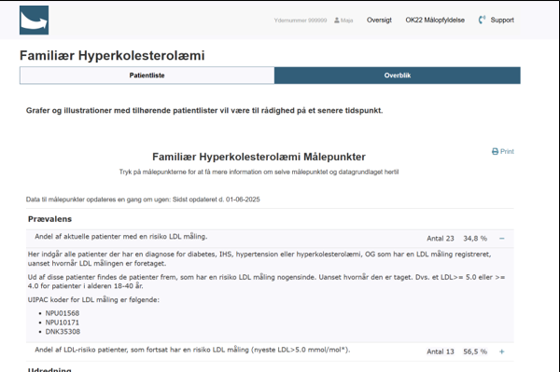
Figurer fra FLP
Bilag
I forløbsplaner kan man fremsøge sine målepunkter ved at finde patientlisten for Familiær Hyperkolesterolæmi.​
​
I denne klikkes på "Overblik" og her vil målepunkterne som anvendes i de efterfølgende grafer fremgå for den enkelte praksis. ​
​
Ved at klikke på "+" ud for hvert målepunkt kan praksis se en forklaring til selve målepunktet.

Slide 37
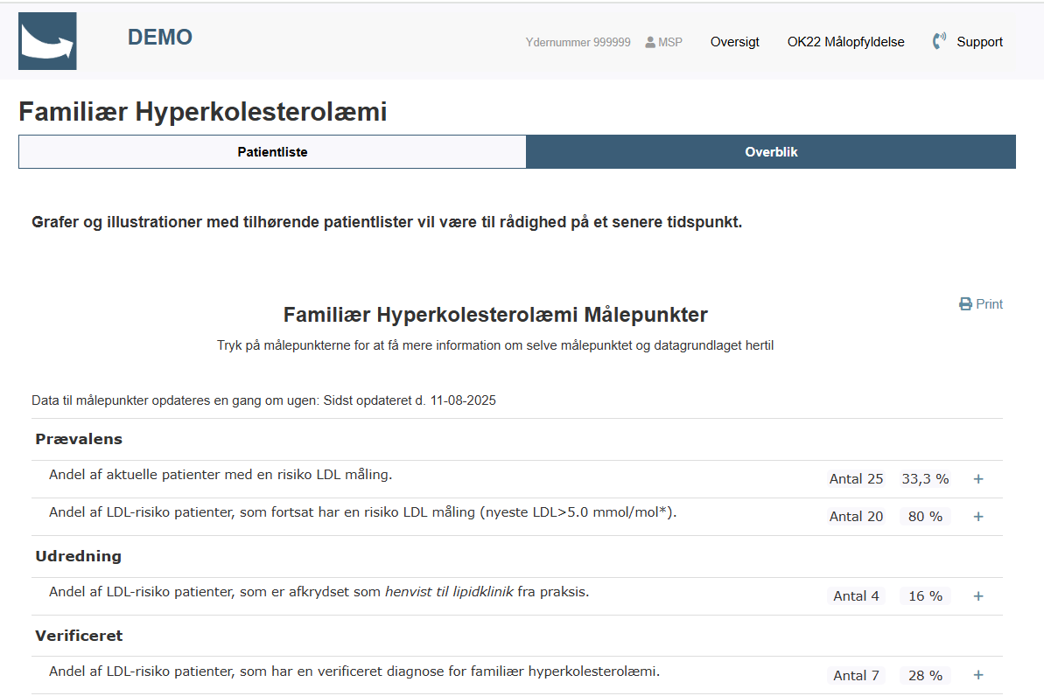
Herunder er alle målepunkter for FH vist som bilag, som klyngen kan anvende, hvis de ønsker det.
Alle målepunkterne kan ses for egen praksis i eget LPS system, når praksis går ind på patientlisten for FH – klikker på "Overblik" til højre, så kommer de frem

Slide 38
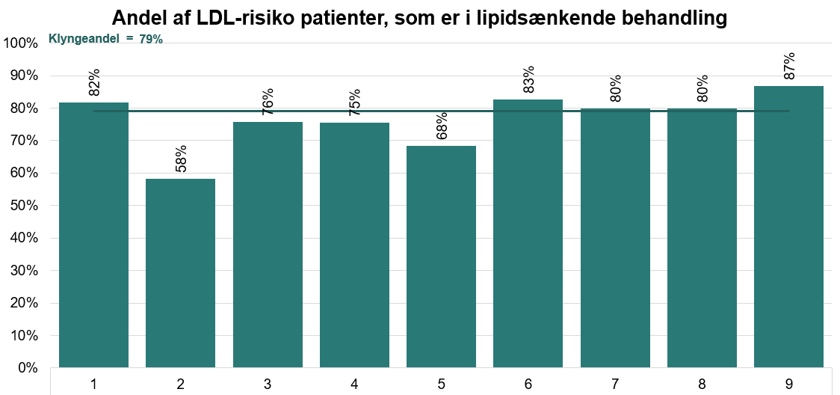
Demoklynge
Notes:
Ud af alle patienter, som har en risiko LDL måling (Dvs. et LDL>= 5.0 eller >= 4.0 for patienter i alderen 18-40 år.) findes de patienter, som er i en eller anden form for lipidsænkende behandling (statiner, fibrater, ezetimibe eller PCSK-9 hæmmer)
Følgende atckoder indgår
Statin
Fibrat
Ezetimibe
PCSK-9 hæmmer
Medicinen skal være fast, må ikke være pauseret og skal have en validt FMK-id.
Tæller i grafen er alle patienter som får fast lipidsænkende behandling aktuelt
Nævner i grafen er, alle patienter i praksis med en diabetes/Hjerte/Hypertension/dyslipidæmi diagnose, som har en risiko LDL måling nogensinde, uanset hvornår denne måling er taget. Dvs. et LDL>= 5.0 eller >= 4.0 for patienter i alderen 18-40 år.

Slide 39
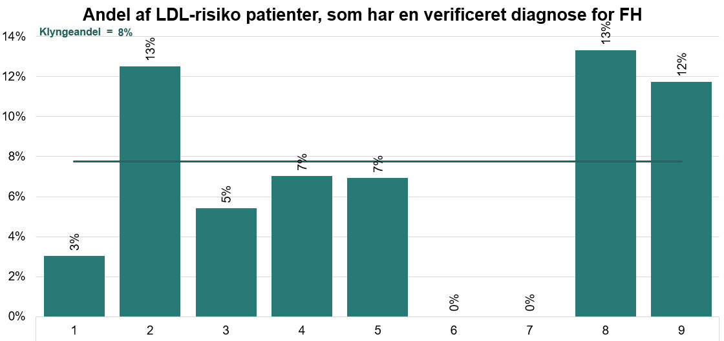
Demoklynge
Notes:
Ud af alle patienter med en risiko LDL måling, findes andelen af patienter, som har fået en Familiær hyperkolesterolæmi ICD-10 diagnose registreret i praksissystemet via en epikrise – eller som har fået krydset af i patientlisten, at de har ”verificeret FH” eller som har fået krydset af i diabetes eller hjerte-formularen, at de har familiær hyperkolesterolæmi.
Det er følgende ICD-10 koder, der kigges efter:
DE780B
DE780B1
DE780B2
De fleste LPS systemer vil registrere en ICD-10 diagnose i systemet, når de modtager en epikrise fra sygehuset og omsætte det til en ICPC diagnose. Hvis dit system ikke gør dette, og praksis ved, at de har modtaget epikriser fra lipidklinikker på verificerede FH patienter, så kontakte KiAP support, så kigger vi på data sammen med dig.
Tæller i grafen er alle patienter hvor patienten har fået en verificeret diagnose for FH
Nævner i grafen er, alle patienter i praksis med en diabetes/Hjerte/Hypertension/dyslipidæmi diagnose, som har en risiko LDL måling nogensinde, uanset hvornår denne måling er taget. Dvs. et LDL>= 5.0 eller >= 4.0 for patienter i alderen 18-40 år.

Slide 40
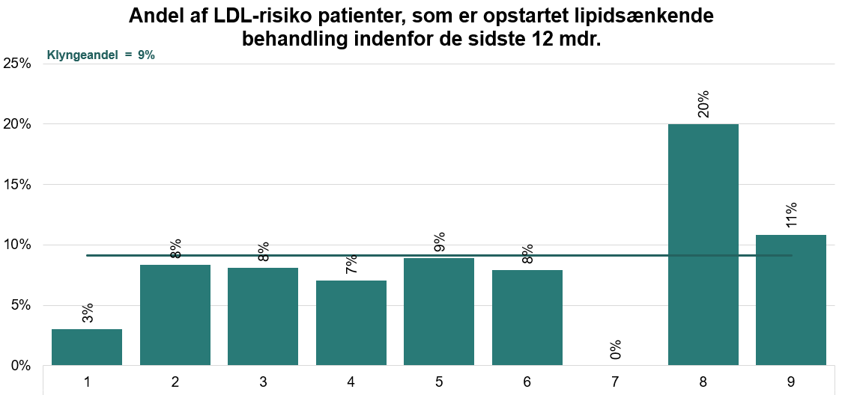
Demoklynge
Notes:
Ud af alle patienter, som har en risiko LDL måling (Dvs. et LDL>= 5.0 eller >= 4.0 for patienter i alderen 18-40 år.) findes de patienter, som er i en eller anden form for lipidsænkende behandling (statiner, fibrater, ezetimibe eller PCSK-9 hæmmer) OG hvor startdato for behandlingen er < 12 måneder siden.
Statin
Fibrat
Ezetimibe
PCSK-9 hæmmer
Medicinen skal være fast, må ikke være pauseret og skal have en validt FMK-id.
Så det betyder, at opstartsdatoen for medicin af den af de 4 nævnte skal være indenfor de sidste 12 mdr., der må ikke være fx statin for 4 år siden, som er startet, mens ezemtimibe er startet for 3 mdr siden. En sådan patient tæller ikke med. Således at det patienter, som er nystartet medicinsk behandling, der vises i dette målepunkt.
Det skal være en samlet opstartsdato for alle 4 klasse, som er indenfor de sidste 12 mdr.
Tæller i grafen er alle patienter hvor der er opstartet lipidsænkende behandling indenfor de sidste 12 mdr.
Nævner i grafen er, alle patienter i praksis med en diabetes/Hjerte/Hypertension/dyslipidæmi diagnose, som har en risiko LDL måling nogensinde, uanset hvornår denne måling er taget. Dvs. et LDL>= 5.0 eller >= 4.0 for patienter i alderen 18-40 år.

Slide 41
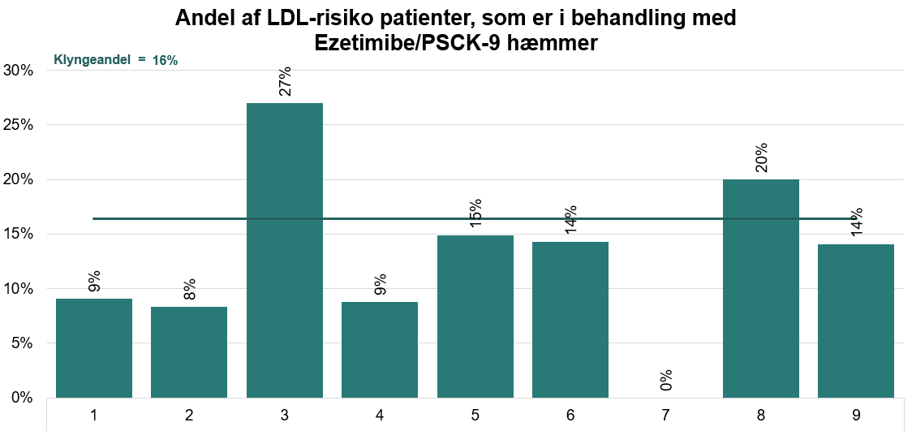
Demoklynge
Notes:
Ud af alle patienter, som har en risiko LDL måling (Dvs. et LDL>= 5.0 eller >= 4.0 for patienter i alderen 18-40 år.) findes de patienter, som er i Ezetimibe behandling:
Atckode:
Ezemtimibe – C10AX09 og C10BA02, 05, 06, 10, 11
PSCK-9 - C10AX13, 14 og 16
Medicinen skal være fast, må ikke være pauseret og skal have en validt FMK-id.
Tæller i grafen er alle patienter , som er i ezetimibe behandling.
Nævner i grafen er, alle patienter i praksis med en diabetes/Hjerte/Hypertension/dyslipidæmi diagnose, som har en risiko LDL måling nogensinde, uanset hvornår denne måling er taget. Dvs. et LDL>= 5.0 eller >= 4.0 for patienter i alderen 18-40 år

Slide 42
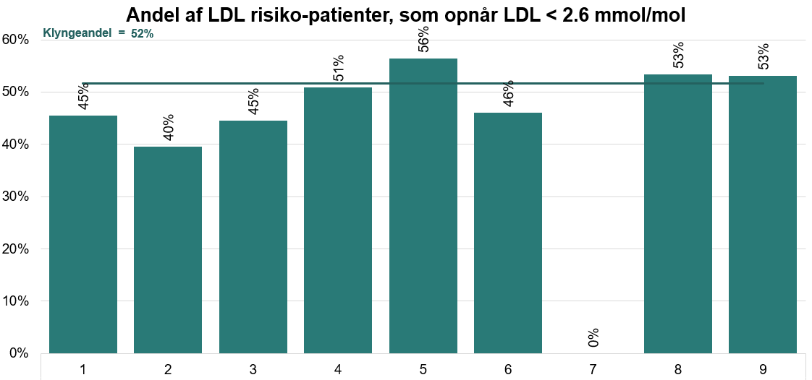
Demoklynge
Notes:
Ud af alle patienter, som har en risiko-LDL måling (Dvs. et LDL>= 5.0 eller >= 4.0 for patienter i alderen 18-40 år.) der fremsøges de patienter, hvor deres LDL mål < 2,6, uanset hvad deres anbefalede mål er.
Vær opmærksom på, at flere af dine patienter kan have et behandlingsmål, som bør være lavere end < 2.6 i LDL. Her ses det blot overordnet set hvem som kommer < 2.6, men det reelle antal patienter, som opnår deres behandlingsmål for LDL vil være lavere for din praksis, end det tal du ser, fordi nogen patienter skal længere ned.
Tæller i grafen er alle patienter, som hvor nyeste LDL måling er < 2.6.
Nævner i grafen er, alle patienter i praksis med en diabetes/Hjerte/Hypertension/dyslipidæmi diagnose, som har en risiko LDL måling nogensinde, uanset hvornår denne måling er taget. Dvs. et LDL>= 5.0 eller >= 4.0 for patienter i alderen 18-40 år.
Der gælder følgende:
LDL < 2.6
Diabetes patienter uden IHS eller anden hjertekar sygdom og diabetes patienter uden påvirket nyrefunktion (mikro eller eGFR30-59) skal have et LDL < 2,6.
Det samme gør sig gældende for almindelige hypertensions og hyperkolesterolæmi patienter uden enkeltstående risikofaktorer og hypertensions/hyperkolesterolæmi patienter med kronisk nyresygdom (let nyrepåvirkning: mikro eller eGFR 30-59).
Derudover skal FH patienter uden nogen risikofaktorer ligeledes have et LDL < 2.6
LDL < 1,8
Diabetes HØJ risiko patienter (>= 3 risikofaktorer), diabetes patienter med hjertesvigt uden IHS og diabetes patienter med påvirket nyrefunktion (mikro eller makro eller eGFR < 60) skal have et LDL < 1,8.
Det samme gør sig gældende for almindelige hypertensions patienter med en enkeltstående risikofaktor og
hypertensions patienter med kronisk nyresygdom (svær nyrepåvirkning: makro eller eGFR <30).
Derudover skal FH patienter med mindst 1 risikofaktorer ligeledes have et LDL < 1,8
LDL < 1.4
Diabetes patienter med IHS og
IHS patienter uden diabetes skal have et LDL < 1.4.
Det samme gør sig gældende for patienter med Iskæmisk apopleksi/TCI/PAD.

Slide 43
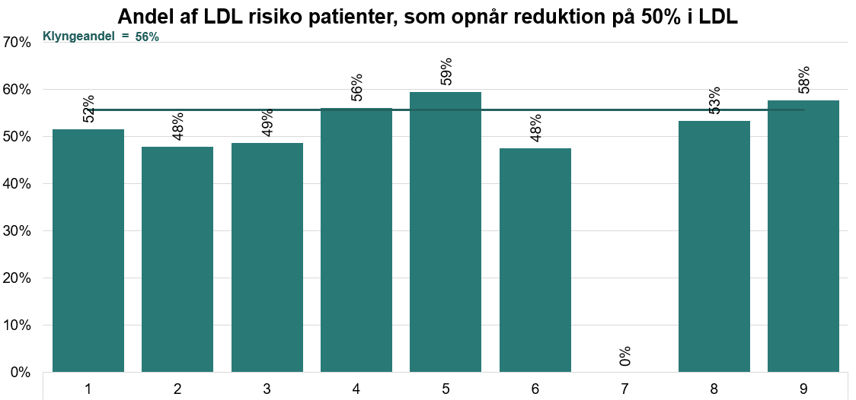
Demoklynge
Notes:
I dette målepunkt fremsøge de patienter, hvor deres nyeste LDL værdi opnår et fald >= 50 % i forhold til den højeste LDL måling registeret på patienten. I behandlingsrekommandationerne kan man sigte efter at opnå et fast LDL mål som fx < 2.6 eller < 1.8. Nogen gange kan det dog også være nok at opnå et fald på > 50 %.
Tæller i grafen er alle patienter hvor der er opnået et fald i LDL > 50 % ift. højeste målte værdi.
Nævner i grafen er, alle patienter i praksis med en diabetes/Hjerte/Hypertension/dyslipidæmi diagnose, som har en risiko LDL måling nogensinde, uanset hvornår denne måling er taget. Dvs. et LDL>= 5.0 eller >= 4.0 for patienter i alderen 18-40 år.

Slide 44
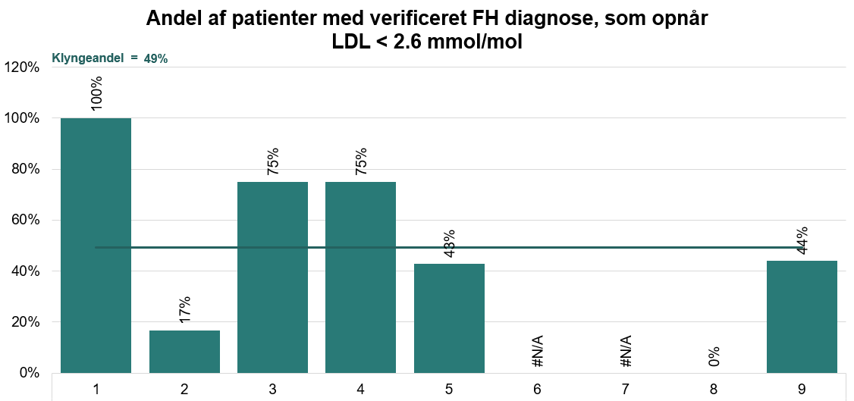
Demoklynge
Notes:
Ud af alle patienter med en verificeret FH diagnose fremsøges de patienter, hvor nyeste LDL måling er < 2.6
Tæller i grafen er alle patienter med verificieret FH, som har et LDL < 2.6
Nævner i grafen er, alle patienter med verificeret FH diagnose.
Patienter med FH som bør opnå et LDL < 2.6 er patienter, som IKKE har 1 eller flere risikofaktorer (hypertension, mikroalbuminuri og/eller rygning). Der kan derfor forsat være patienter, som skal behandles længere ned til < 1.8, hvis de har mere end 1 risikofaktor eller < 1.4, hvis de har IHS.

